Slide 1
Planétologie
5ème

Slide 2
Séquence : La planète Terre.
Chapitre 1 : La Terre : une planète du système solaire
La Terre dans le système solaire
a. Rappel de 6ème : La place de la Terre dans le système solaire

Slide 3
La Terre est l’une des 8 planètes du système solaire. Mercure, Vénus, Terre, Mars, Jupiter, Saturne, Uranus et Neptune. Ces planètes gravitent autour d'une étoile : le Soleil.
Document 1 à coller

Slide 4
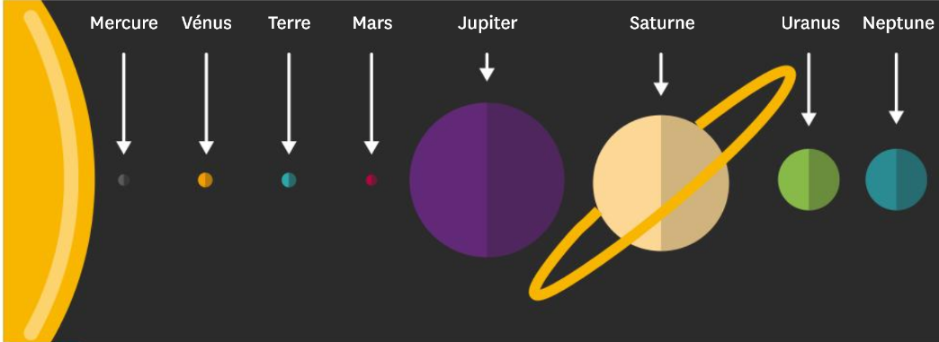

Slide 5
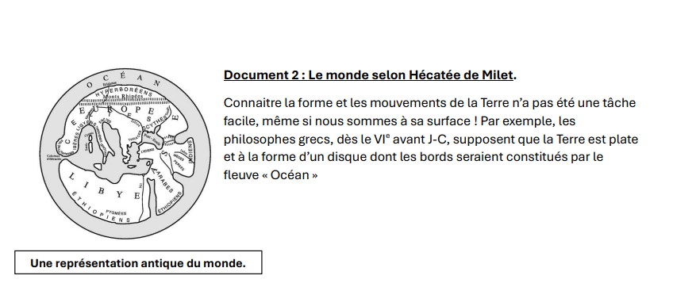

Slide 6
b. La Terre
La Terre est la planète où vivent les êtres humains. Depuis des siècles, les humains ont fait beaucoup de recherches pour comprendre sa forme, comment elle bouge et comment elle est organisée à l'intérieur (sa structure interne).
Document 2 à coller
Comment caractériser la forme et le mouvement de la Terre ?
Activité 1

Slide 7
Correction

Slide 8
1.
Sur le document 1, je vois qu’en faisant tourner une sphère métallique, les pôles s’aplatissent. Sur le document 2, je vois que la distance aux pôles (6357 km) est plus courte (6378 km) qu’à l’équateur. Je suppose que (je sais que) la Terre est une sphère. J’en conclus que la Terre est légèrement aplatie au niveau des pôles.

Slide 9
2.
Sur le document 3, je vois que l’ombre de la Terre sur la Lune lors d’une éclipse a une forme circulaire. Le document 4 permet de comprendre le fonctionnement d’une éclipse lunaire. J’en conclus que la Terre a une forme sphérique.

Slide 10
3.
Sur le document 5, je vois que l'énergie solaire reçue varie selon le mois dans l’hémisphère nord et l’hémisphère sud.
738 J/s/m2 en Guadeloupe au mois de janvier alors qu’on a 1180 J/s/m2 en Août. Sur l’ile de La Réunion au mois de janvier on a 1214 J/s/m2 contre 722 J/s/m2 au mois d’aout. J’en conclus que l'énergie solaire n’est pas répartie de la même manière car la Terre tourne autour du soleil.

Slide 11
4.
Grâce au document 6, je vois que sur les photographies à prises longues montrent que les étoiles forment un cercle durant la nuit. Je sais que je peux considérer les étoiles comme des points fixes dans le ciel. J’en conclus que la Terre tourne sur elle-même.

Slide 12
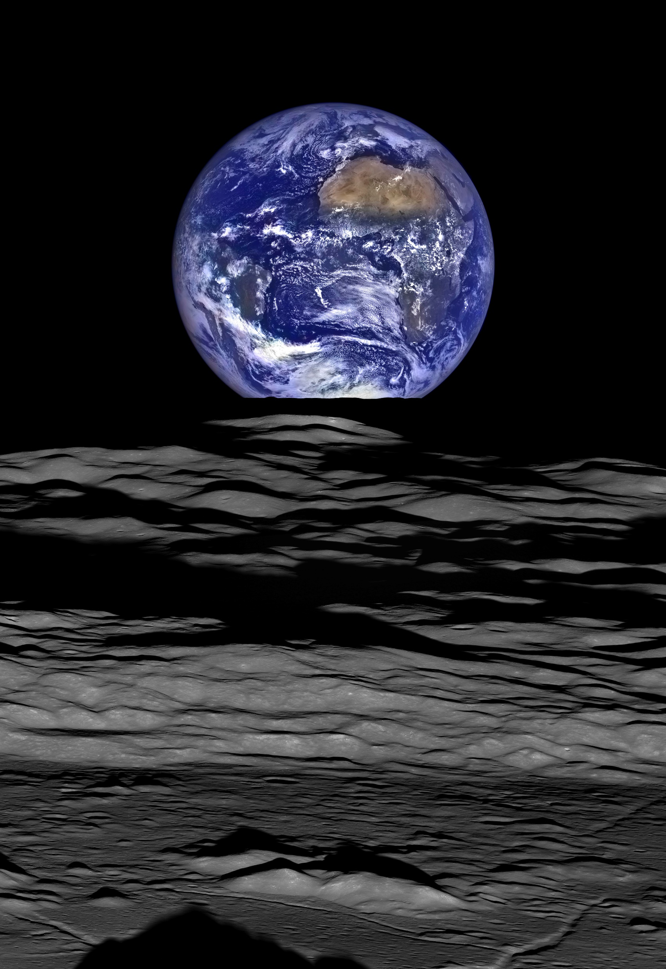

Slide 13
Bilan
La Terre a une forme sphérique.
La rotation de la Terre sur elle-même déforme légèrement sa forme sphérique : la Terre est un peu aplatie au niveau des pôles.
La Terre tourne sur elle-même en une journée, et tourne autour du soleil au cours de l’année en formant une ellipse.

Slide 14
II. La structure de la Terre
Quelles sont les caractéristiques structurales qui font de la Terre une planète unique ?
a. La structure interne de la Terre
Ma représentation :
(Ne pas écrire : Schématiser pour moi la structure interne de la Terre)

Slide 15
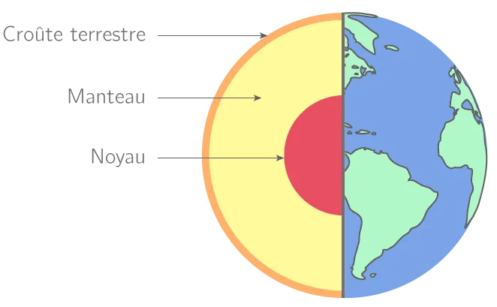
Schéma montrant la structure interne de la Terre

Slide 16
La structure interne de la Terre est constituée d’un noyau, du manteau et de la croûte terrestre ou océanique.

Slide 17
b. La structure externe de la Terre
L'atmosphère est une enveloppe gazeuse qui enveloppe une planète.
L'hydrosphère est l'ensemble des zones d'une planète où l'eau est présente.
La biosphère est l'ensemble des zones d'une planète où la vie est présente.
La Terre est constituée de trois couches externes :
  l'atmosphère,
  l'hydrosphère,
  la biosphère.

Slide 18
DM pour la semaine prochaine
Réaliser un schéma montrant les couches externes et internes de la Terre.

Slide 19
III. L’histoire de la Terre
a. La formation de la Terre

